Slide 1

Programa de la jornada
12:00 Café - networking
12:30 Bienvenida institucional
Elena Gonzalvo. Dirección-Gerencia del Instituto Aragonés de Ciencias de la Salud
12:35 Presentación de la jornada
Mar Paños. Dirección General de Industria, Competitividad, Innovación y Transformación digital empresarial (DG)
12:40 Presentación proyecto UNITE
Raquel Ornat. Dirección General de Industria, Competitividad, Innovación y Transformación digital empresarial (DG)
Fernando Abadía. Instituto Aragonés de Ciencias de la Salud
13:10 Testimonio experiencia Socio UNITE: Extremadura
Anto Recio. Fundecyt
13:20 Dinámica con los asistentes
Identificación de retos (15m)
Identificación de posibles propuestas "Agile Pilot" (15m)
Identificación de propuestas de proyectos "Second Open Call UNITE" (30m)
14:20 Cierre de la jornada
Dirección-Gerencia del Instituto Aragonés de Ciencias de la Salud
Dirección General de Industria, Competitividad, Innovación y Transformación digital empresarial

Slide 2

EIT DIGITAL
A borderless European digital health ecosystem
https://unitedigihealth.eu/
This project has received funding from the European Union’s Horizon Europe research and innovation programme under Grant Agreement No 101161108

Slide 3
SECTOR SANITARIO
No se trata de incorporar tecnologías sino de transformar el sistema
Trabajo con el sistema sanitario
Nuestro objetivo desde el IACS es establecer las relaciones necesarias con el sistema para:
Identificar las necesidades del sistema sanitario (tecnológicas y de otros ámbitos)
Defender, en el proyecto UNITE, los intereses del sistema sanitario aragonés
Establecer sinergias entre profesionales sanitarios, responsables de compras, evaluadores de tecnologías sanitarias y responsables de innovación para determinar qué soluciones interesa adquirir
Definir un flujo de trabajo y una gobernanza para:
  Evaluar y priorizar las necesidades del sistema
  Analizar las soluciones disponibles
  Diseñar un nuevo proceso que permita la implementación de la tecnología adquirida
  Formar a los profesionales para usar las tecnologías adquiridas

Slide 4
Aragón se suma al proyecto europeo UNITE para liderar la innovación en salud digital​
La Dirección General de Industria, Competitividad, Innovación y Transformación Digital Empresarial, con el apoyo del Instituto Aragonés de Ciencias de la Salud (IACS) y la colaboración del clúster de la Salud de ARAHEALTH, el Instituto Tecnológico de Aragón (ITA) y Aragón Exterior (AREX), participará en UNITE, una de las principales iniciativas europeas de innovación en salud digital.
El proyecto cuenta con un presupuesto global cercano a los 20 millones de euros, de los que aproximadamente 1,84 millones corresponderán a Aragón.
UNITE se alinea con los objetivos del Plan de Innovación del Gobierno de Aragón 2024-2027 y con la Estrategia de Especialización Inteligente de Aragón (S3 Aragón), especialmente en ámbitos como salud y bienestar, transformación digital, inteligencia artificial, gestión de datos, innovación empresarial y transferencia de conocimiento. Además, el proyecto representa una oportunidad para aprovechar las capacidades ya existentes en Aragón en áreas como inteligencia artificial aplicada a la salud, análisis de datos sanitarios, modelización predictiva, envejecimiento saludable, monitorización remota de pacientes y medicina personalizada, reforzando la conexión entre empresas, sistema sanitario, centros de investigación y administraciones públicas y fortaleciendo la capacidad innovadora y la proyección europea del ecosistema aragonés.
El consorcio está liderado por la KIC 28DIGITAL del Instituto Europeo de Tecnología (EIT) y reúne a la Agencia de Desarrollo e Inversión del Norte de los Países Bajos (NOM), la agencia “Scottish Enterprise” de Escocia y el Gobierno de Gales (Reino Unido), la Región de Lombardía (Italia), la Región de Macedonia Central (Grecia), Junta de Extremadura – FUNDECYT y Gobierno de Aragón - IACS (España) y agencia de Universidades y fondos de I+D+i - UEFISCDI (Rumanía).

Slide 5
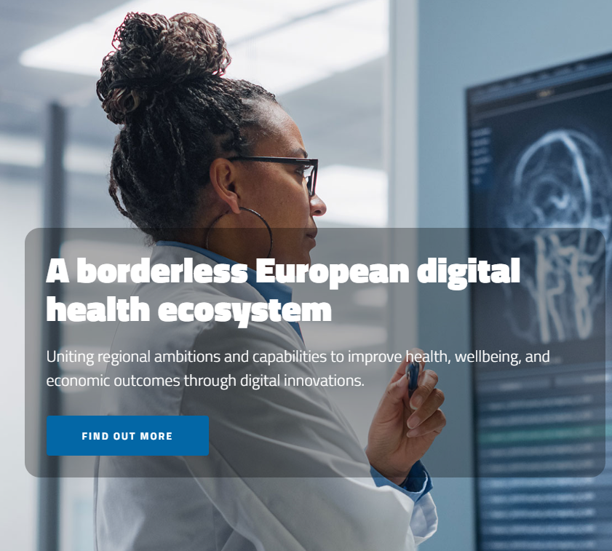

Proyecto UNITE ( 01/06/2026 a 31/08/2029)
​La tecnología es el medio; la resolución de retos, el objetivo
UNITE es una iniciativa Regional Innovation Valleys (RIV), financiada por el programa Horizonte Europa (HE) de la Comisión Europea, que promueve:
Una innovación orientada a impacto, capaz de responder a las necesidades de Aragón y sus ciudadanos.
El refuerzo de las capacidades del ecosistema regional de innovación y acceder a mecanismos de financiación.
Programas colaborativos que involucran a agentes de los ecosistemas de I+D+i regionales en resolver retos comunes.
La movilización de recursos hacia la innovación y facilitar la participación de las PYMEs en proyectos europeos.
Alianzas entre regiones europeas de referencia y reforzar la proyección internacional de sus participantes.

Slide 6
Misión UNITE
Creación de un ecosistema europeo de innovación en salud digital sin fronteras
Abordar los retos que plantean los cambios demográficos y el envejecimiento de la población
Transformar la asistencia sanitaria mediante la innovación digital en tecnología de vanguardia

Slide 7
Retos (topics) de Innovación UNITE
Innovación en tecnología avanzada para garantizar la igualdad en materia de salud para toda la población
Innovaciones digitales que impulsan una atención a distancia más personalizada y centrada en las personas
Impulsar los espacios europeos de datos sanitarios
Innovación digital para hacer frente a la crisis de personal sanitario

Slide 8
UNITE Plan de Acción
Gestión
Construir cadenas
de valor interregionales (WP 5)
Gobernanza (WP 2)
Diseminación y comunicación (WP 1)
Conocimiento del ecosistema
Construir cadenas
de valor interregionales (WP 5)
Planes de acción estratégicos a largo plazo para ecosistemas de salud digital
Nivel regional: Cadena de valor I+D+I en Salud
Nivel europeo: Catálogo de servicios (https://unitedigihealth.eu/service-catalogue)
Servicios y capacidades de los ecosistemas regionales (WP 3)

Slide 9
UNITE Plan de Acción
Participación del ecosistema
Participación " penta hélice» en las convocatorias (WP 4)
Nivel regional: Innohub Salud
Nivel europeo:
Plataforma matchmaking ((UNITE Matchmaking Platform)
Reuniones "match" (3 y 4 de noviembre a las 14:00)
Participación agile pilots (https://unitedigihealth.eu/agile-piloting)
External experts for calls
Apoyo dirigido
a start-ups y scaleups
Segunda convocatoria:
11 de septiembre 2026 (Second Open Call y UNITE Open Call 2 Webpage)
Sesión explicativa: 30 de septiembre a las 14:00. Inscripción abierta (UNITE Open Call 2 - Info Session y UNITE Cloud
Topics:
Innovación en tecnología avanzada para garantizar la igualdad en materia de salud para toda la población
Innovación digital para hacer frente a la crisis de personal sanitario
Tercera convocatoria: septiembre 2027 (los 4 topics)
Convocatorias abiertas orientada a la demanda (WP 6)

Slide 10
UNITE Plan de Acción
Participación del ecosistema
Grupos de trabajo temáticos con expertos regionales
Formación sectorial específica e intercambio de conocimientos
Participación expertos regionales en los grupos de trabajo interregionales
Lanzamiento de dos cursos de formación (https://unitedigihealth.eu/courses)
Explotación resultados (WP7)
Funcionalidades avanzadas en los espacios de datos sanitarios
Explotación de resultados

Slide 11
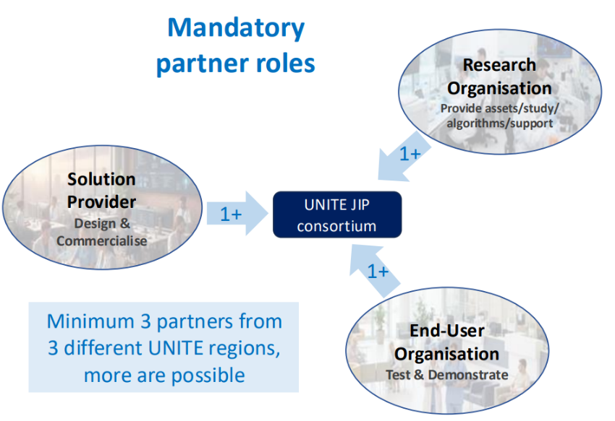
2ª Convocatoria abierta (11/09/2026-10/12/2026)
Sinergia de fondos: 1.200.000 euros entidades aragonesas
Comisión Europea (50%)
Cofinanciación Dirección General de Industria, Competitividad, Innovación y Transformación digital empresarial (50%)
Segunda convocatoria: 600.000 euros
Se lanza el 11 de septiembre de 2026
Temáticas:
Innovaciones de «deep tech» para garantizar la igualdad en materia de salud para toda la población
Soluciones digitales para hacer frente a la crisis de personal sanitario
Condiciones de elegibilidad:
Generales para todas los participantes
Particulares participantes aragoneses:
  100% OPIs, centros tecnológicos, sistema sanitario
  Hasta 80% empresas (categoría de investigación industrial)
  No financiable equipamiento e impuestos indirectos
Conformación consorcios
Sesiones matchmaking
Plataforma de matchmaking
Escocia y otras muestran su interés en crear consorcios con aragoneses

Slide 12
Agile pilots
¿Qué son?
Financiación: 75.000 euros para Aragón (para 2026 – 2027)
Pequeñas pruebas o experimentos en condiciones reales que permiten comprobar si una solución innovadora de salud digital funciona antes de desplegarla a gran escala.
Entre 3.000 y 12.500 euros por proyecto piloto, para validar tecnologías relacionadas con los retos (topics) de salud digital definidos por el proyecto.
Gestión
Definición del reto: se identifican necesidades o desafíos concretos en salud digital que requieren soluciones innovadoras.
Convocatoria de soluciones: se abre una convocatoria para que empresas y entidades presenten propuestas que respondan a esos retos.
Selección de pilotos: se eligen los proyectos más adecuados para recibir financiación y realizar la prueba.
Experimentación en entorno real: las soluciones se prueban en hospitales, living labs o testbeds, incluyendo experiencias en otras regiones europeas.
Objetivos
Ayudar a startups y empresas innovadoras a demostrar el valor de sus soluciones.
Permitir que potenciales compradores públicos o entidades sanitarias vean cómo funcionan estas tecnologías en la práctica.
Obtener feedback de usuarios reales.
Generar evidencias para futuras compras públicas o proyectos de mayor escala
Evaluación de resultados: usuarios, expertos y potenciales compradores analizan el impacto, la utilidad y el potencial de la solución.
Escalado y oportunidades futuras: los proyectos validados pueden acceder a nuevas vías de financiación, crecimiento empresarial y colaboración internacional.

Slide 13
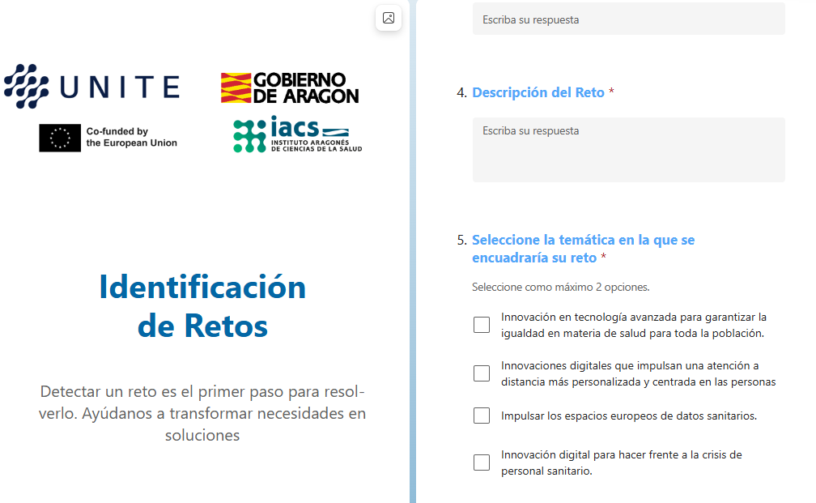
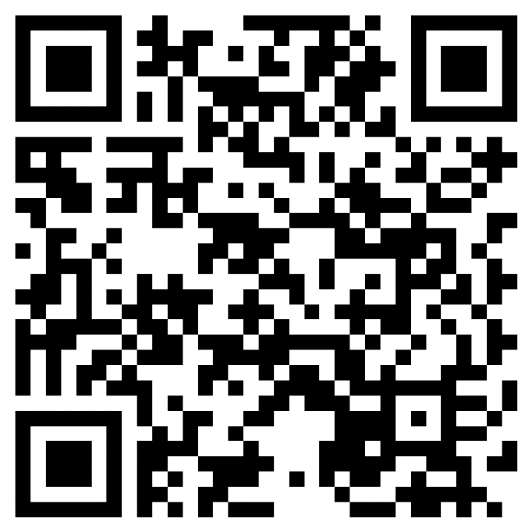
Retos
Ayúdanos a identificar retos
Identificación de Retos: Rellenar formulario

Slide 14

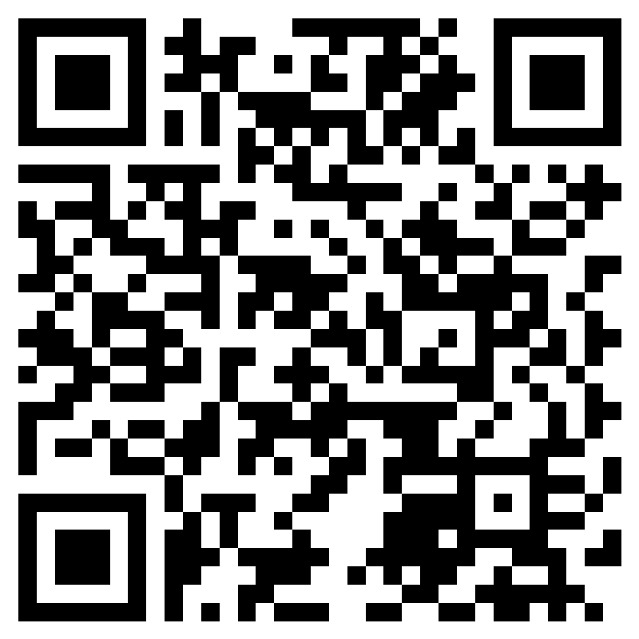
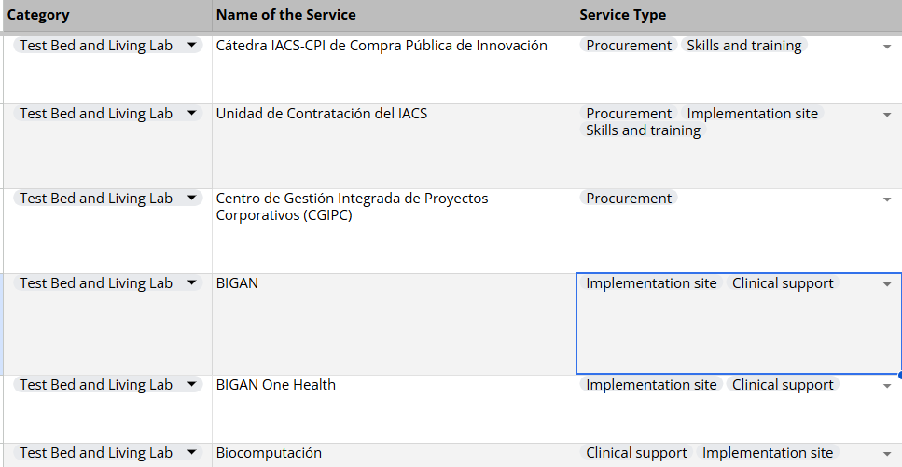
Catálogo de Servicios UNITE
https://unitedigihealth.eu/service-catalogue
El Catálogo de Servicios de UNITEd ayuda a las startups de salud digital a encontrar
organizaciones que puedan apoyar el desarrollo, las pruebas y la ampliación de
sus soluciones.
Puedes explorar y filtrar servicios como asesoramiento, apoyo financiero, programas de innovación y entornos de pruebas en el mundo real, incluidos los «living labs» y los bancos de pruebas.

Slide 15


Ecosystem Working Groups
Grupos de Trabajo
EWG1. Servicios de ecosistema para startups y scaleups.
EWG2. Innovación en salud y bienestar digital, espacios de datos y deep tech.
EWG3. Compradores públicos de innovación.
EWG4. Desarrollo conjunto de proyectos colaborativos.
EWG5. Incorporación del enfoque de igualdad de género en el ecosistema de innovación.
EWG6. Métodos de experimentación, testbeds, living labs y sandboxes regulatorios.
EWG7. Reducir la brecha entre los ecosistemas de innovación: igualar las regiones UNITE.

Slide 16




Ecosystem Working Group #3 - Public Procurers of Innovation
Comparadores Públicos de Innovación
Participantes
Entidades públicas encargadas de la contratación de soluciones digitales para la salud y el bienestar en las regiones asociadas.
Expertos regionales en Compra Pública de Innovación (CPI).
Objetivos
  Impulsar la adopción de soluciones innovadoras.
  Compartir experiencias y buenas prácticas.
  Crear un marco de referencia común.
  Difundir las actividades del proyecto entre los responsables de la contratación.
Aragón
  Liderazgo del grupo.
  Desarrollo de 2 acciones formativas en materia de CPI.
¿Qué se obtiene participando?
  Networking
  Reuniones online (3-4/año)
  Encuentro presencial annual.
  Actividads de formación especializada

Slide 17
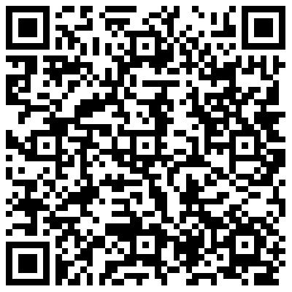
Únete a un Grupo de Trabajo UNITE
Selecciona los grupos de trabajo que mejor encajen con tu experiencia e intereses:
1. Servicios de ecosistema para startups y scaleups.
2. Innovación en salud y bienestar digital, espacios de datos y deep tech.
3. Compradores públicos de innovación.
4. Desarrollo conjunto de proyectos colaborativos.
5. Incorporación del enfoque de igualdad de género en el ecosistema de innovación.
6. Métodos de experimentación, testbeds, living labs y sandboxes regulatorios.
7. Reducir la brecha entre los ecosistemas de innovación: igualar las regiones UNITE.
Grupos de trabajo UNITE: Rellenar formulario

Slide 18

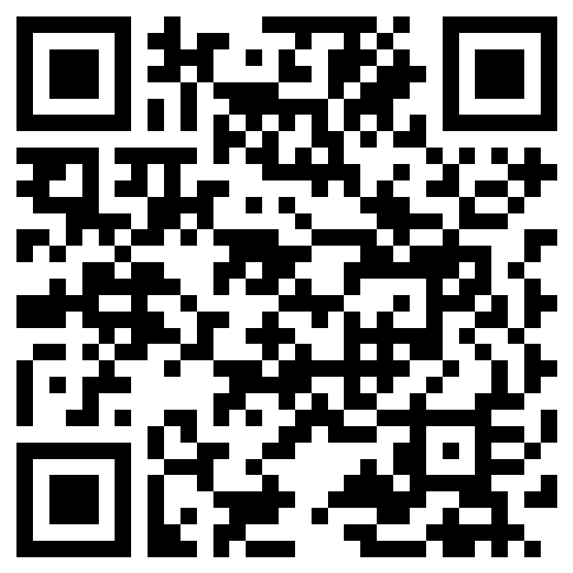
Grupos de Trabajo
Catálogo Servicios UNITE Aragón
Grupos de trabajo UNITE: Rellenar formulario
Catálogo de Servicios Aragón: Rellenar formulario
Identificación de retos
Second Open Call
Identificación de Retos: Rellenar formulario
Second Open Call UNITE: Rellenar formulario

Slide 19

Testimonio experiencia Socio UNITE: Extremadura
Anto Recio. Fundecyt​

Slide 20
Dinámica con los asistentes
Dinámica 1: Identificación de retos (15m)​
Dinámica 2: Identificación de posibles propuestas "Agile Pilot" (15m)​
Dinámica 3: Identificación de propuestas de proyectos "Second Open Call UNITE" (30m)​

Slide 21




GRACIAS!
Cierre de la sesión
www.unitedigihealth.eu
UNITE Digital Health
UNITE Digital Health
@UNITE_EUproject
Co-funded by the European Union. Views and opinions expressed are however those of the author(s) only and do not necessarily reflect those of the European Union or EISMEA. Neither the European Union nor the granting authority can be held responsible for them.

